Slide 1
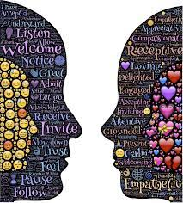
Acopla la palabra con determinado emoji, esto para expresar emociones
Empathy – ?
A
B
E
D
Y
D
U

Slide 2
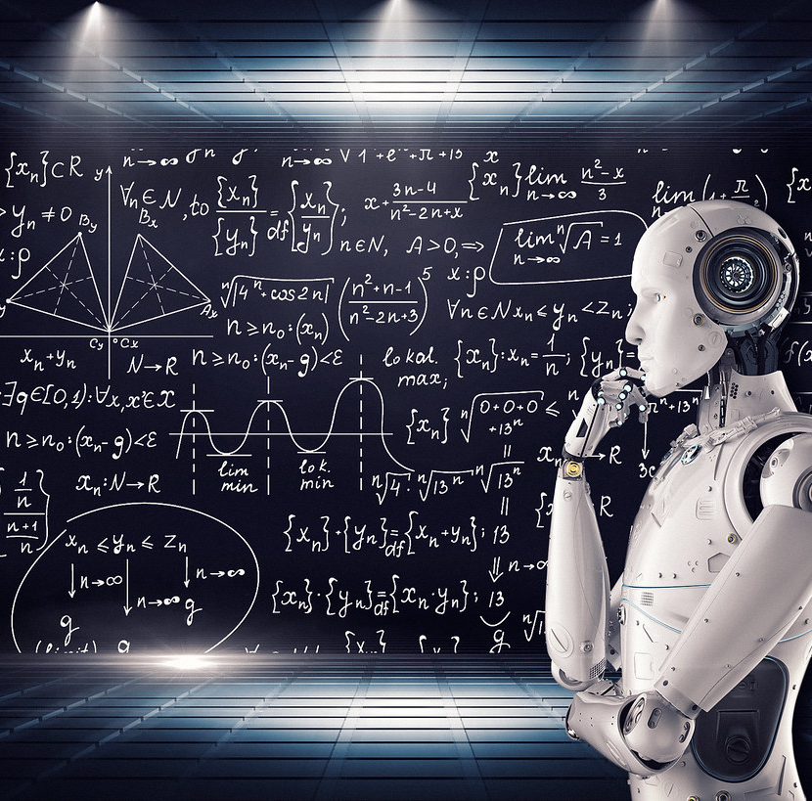
LA INTELIFENCIA ARTIFICIAL ESTA INSPIRADA AL modelo logico de la mente.
VERDADERO
FALSO

Slide 3

Usar el Sentido Común como un modelo para principiantes Genérico
ISEEK – ?
A
N
M
R
U
O
K

